Slide 1
Сабақтың мақсаты:
Білімділік: Салауатты өмір салтын ұстануға баулу. Спортқа деген қызығушылығын арттыру.
Дамытушылық: оқушылардың спорт туралы қазақ тілінде логикалық ой өрісі мен шығармашылық қабілетін дамыту. Ойын дәл жеткізуге, сөздік қорын молайтуға үйрету.
Тәрбиелік: оқушыларды ана тілді құрметтеуге, салауатты өмір салтын ұстануға, ұлтжандылыққа, халық даналығын үлгі тұтуға тәрбиелеу

Slide 2
Күлімде, күн, күлімде,
Күлсін барлық бала шат!
Берекелі бүгіндей,
Бейбіт болсын болашақ!
Шаттық шеңбері

Slide 3
Үй тапсырмасын тексеру:
Өткен тапсырма бойынша білімдерін тексеру кезеңі.

Slide 5
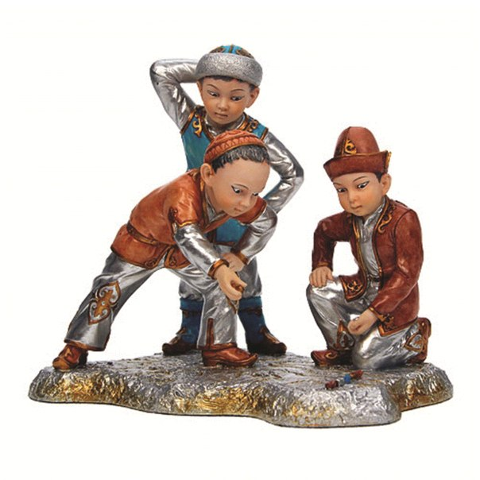
1. Бұл спорттың түрі қалай аталады?

Slide 6
2. Бұл спорттың түрі қалай аталады?

Slide 7
3. Бұл спорттың түрі қалай аталады?

Slide 8
Бейнебаянға назар аударайық!

Slide 9
Спорт үйірмесі

Slide 10
Ақпанның бірі
Сынып жұмысы
Спорт үйірмесі

Slide 11
Жаңа сөздер:
үйірме – кружок
қатысамын – участвую
жүгіру – бег
күрес – борьба

Slide 12
Спорт – (фр. desport — жаттығу) — дене тәрбиесіне, оны шынықтыруға, ептілікке, денсаулықты, көңіл-күйді көтеруге арналған жаттығулар.

Slide 13
Спорт үйірмелері

Slide 14
Жүгіру

Slide 15
Футбол

Slide 16
Күрес

Slide 17
Шахмат

Slide 18
Теннис

Slide 19
Жүзу

Slide 20
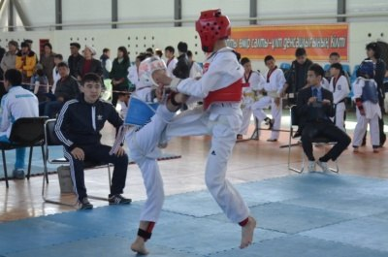
Каратэ

Slide 21
Спорт үйірмесі Уақыты: 16.00 -17.00
 | ДС | СС | СР | БС | ЖМ
ЖҮГІРУ
ФУТБОЛ
КҮРЕС
ШАХМАТ
ТЕННИС
ЖҮЗУ
КАРАТЭ

Slide 22
Мәтінмен жұмыс

Slide 23
Берілген мәтіннен жаңа сөздерді тап. Сөйлемді оқы.

Slide 24
Мен спортпен айналысамын. Мен спорт үйірмелеріне қатысамын. Маған жүгіру және шахмат ойнау ұнайды.Спорт үйірмесіне дүйсенбі, сейсенбі күндері сабақтан кейін барамын. Менің досым да спорт үйірмесіне қатысады. Ол күреске қатысады. Досым сәрсенбі, сенбі күндері барады.

Slide 25
1-тапсырма:
Тыңда. Оқы

Slide 26
– Сен спортпен айналысасың ба? – Иә, мен спортпен айналысамын. – Сен қандай спорт үйірмесіне барасың? – Мен футболға барамын. – Сен қай күндері барасың? – Дүйсенбі, сәрсенбі күндері футболға барамын.

Slide 27
2-тапсырма: Сұрақтарға жауап бер. 1. – Сен қандай спорт үйірмесіне барасың? 2. – Сен қай күндері барасың?

Slide 28
Спорт үйірмесі
Жүгіру
Апта күндері
Дүйсенбі
Футбол
Күрес
Шахмат
Теннис
Жүзу
Каратэ
Сейсенбі
Сәрсенбі
Бейсенбі
Жұма
Сенбі
Жексенбі

Slide 29
Сергіту сәті

Slide 30
3-тапсырма: Суретке қара. Сұраққа жауап бер.

Slide 31
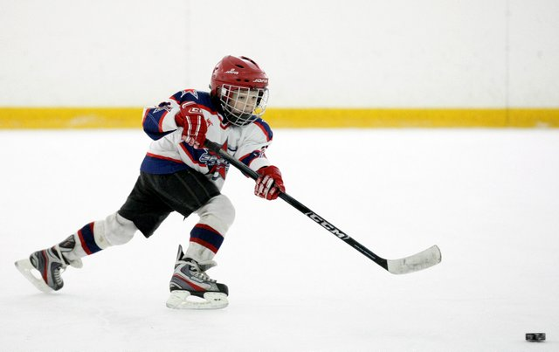
Балалар спорт үйірмесінде не істеп жүр?

Slide 32
Балалар спорт үйірмесінде не істеп жүр?
1

Slide 33
Балалар спорт үйірмесінде не істеп жүр?
2

Slide 34
Балалар спорт үйірмесінде не істеп жүр?
3

Slide 35
4 – тапсырма: Сәйкестендіріп оқы.
Сен не істеп жүрсің? |  | Әсет асық ойнап жүр.
Әсет не істеп жүр? |  | Біз хоккей ойнап жүрміз.
Болат не істеп жүр? |  | Мен футбол ойнап жүрмін.
Сендер не істеп жүрсіңдер? |  | Болат хоккей ойнап жүр.

Slide 36
Тестпен жұмыс:
Тестте берілген 10
Сұрақтың дұрыс жауабын тап.

Slide 37
1. Спорт денсаулыққа пайдалы ма?
А) жоқ
Б) иә
В) мүлде пайдасы жоқ
2. Спорт түрін көрсет.
А) ән айту
Б) жүгіру
В) сурет салу
3. «Футбол» спортына қатысты сөзді белгіле.
А) қолғап
Б) шаңғы
В) доп
4. Самат Смақов кім?
А) шаңғышы
Б) футболшы
В) шахматшы
5. Жансая Әбдімәлік қандай спорт түрімен айналысады?
А) бокс
Б) шаңғы
В) шахмат
6. Серік Сәпиев қай спорт түрімен айналысасың?
А) бокс
Б) шаңғы
В) шахмат
7. Аптаның бірінші күні қалай аталады?
А) сәрсенбі
Б) бейсенбі
В) дүйсенбі
8. «Четверг» сөзінің қазақша аудармасы қандай?
А) жексенбі
Б) бейсенбі
В) сәрсенбі
9. «Үйірме» сөзінің орысша аудармасы қандай?
А) ворота
Б) кружок
В) перчатка
10. Спорттың пайдасын көрсет.
А) пайдалы дәрумендер бар
Б) қуаныш сыйлайды
В) денсаулыққа пайдалы

Slide 38
1. Б
2. Б
3. В
4. Б
5. В
6. А
7. В
8. Б
9. Б
10. В

Slide 39
Үй тапсырмасы: 5 – тапсырма. Сұрақтарға жауап бер.

Slide 40
Рефлексия
Білемін
Білдім
Білгім келеді

Slide 41
Бағалау
Қағаздар саны бойынша бағалау:
аралығы – “5” деген баға
9 – 5 аралығы – “4” деген баға
5-2 аралығы – “3” деген баға
2-1 аралығы – “2” деген баға

Slide 42
НАЗАРЛАРЫҢЫЗҒА
РАХМЕТ!!!

